Slide 1
VY_32_INOVACE_AUT2_05
Diferenciál

Slide 2
Účel
vyrovnat rozdílové otáčky hnacích kol zejména při průjezdu zatáčkou a na různém povrchu silnic
rozdělit točivé momenty ve stejném poměru na obě hnací kola i při nestejných otáčkách hnacích kol
druhy diferenciálů:
a) kuželové
b) čelní

Slide 3
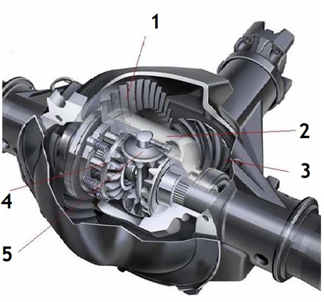
Kuželový diferenciál
Diferenciál je uložen s rozvodovkou ve společné skříni.
1 – talířové kolo
2 – klec diferenciálu
3 – pastorek
4 – planetové (centrální kolo)
5 – satelit

Slide 4
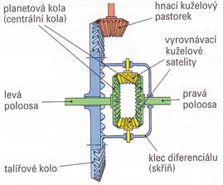
Konstrukce
Pastorek pohání talířové kolo, se kterým je spojena klec diferenciálu. V kleci jsou otočně uloženy satelity, které jsou v záběru s planetovými centrálními koly.

Slide 5
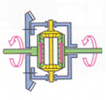
Činnost
a) přímá jízda - satelity se neotáčejí a působí jako unášeč, přenášejí točivé momenty ve stejném poměru na hnací kola

Slide 6
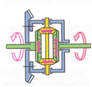
Činnost
b) zatáčení doleva - satelity se odvalují po pomalejším levém planetovém kole ve směru otáčení talíře a zrychlují otáčení pravého planetového kola.

Slide 7
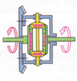
Činnost
c) zatáčení doprava - Satelity se odvalují po pomalejším pravém planetovém kole ve směru otáčení talíře a zrychlují otáčení levého planetového kola.

Slide 8
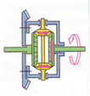
Činnost
d) vozidlo stojí levým kolem pevně a pravé prokluzuje - satelity se odvalují po nehybném levém planetovém kole ve směru otáčení talíře a otáčejí pravým planetovým kolem dvojnásobnou rychlostí oproti talíři

Slide 9
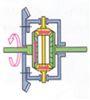
Činnost
e) vozidlo stojí pravým kolem pevně a levé prokluzuje - satelity se odvalují se po nehybném pravém planetovém kole ve směru otáčení talíře a otáčejí levým planetovým kolem dvojnásobnou rychlostí oproti talíři

Slide 10
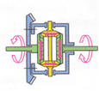
Činnost
f) vozidlo je na zvedáku, motor stojí a zařazená rychlost blokuje talíř. Ručně otáčíme levé kolo vpřed- levé planetové kolo roztáčí satelity blokované polohově nehybnou skříní s talířem a satelity otáčejí pravým satelitním kolem v opačném směru než se otáčí levé planetové kolo.

Slide 11
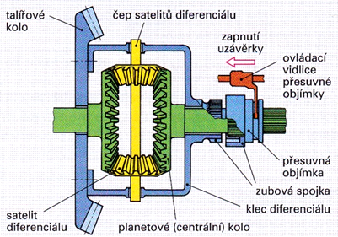
Uzávěrka diferenciálu
Účel – vyřadit diferenciál z činnosti při rozjezdu na kluzké vozovce anebo na měkkém podkladu

Slide 12
Uzávěrka diferenciálu
Řazení z místa řidiče mechanicky nebo elektropneumaticky. Zubová spojka pevně spojuje pravou poloosu s klecí diferenciálu a talířovým kolem. Satelity se nemohou odvalovat a působí jako unášeč. Diferenciál má svornost 100 %.

Slide 13
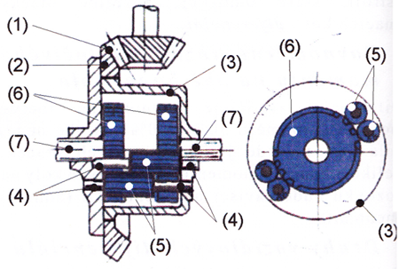
Čelní diferenciál
Diferenciál tvoří klec poháněná stálým převodem. V kleci jsou uloženy satelity, které jsou v záběru s přímým ozubením centrálních kol. Satelity jsou čtyři nebo šest.
1 – pastorek
2 – talířové kolo
3 – klec
4 – čepy satelitů
5 – satelity
6 – centrální kolo
7 – hnací hřídel kola

Slide 14
Použitá literatura
GSCHEIDLE, Rolf. Příručka pro automechanika. 3. přeprac. vyd. /. Překlad Iva Michňová, Zdeněk Michňa, Jiří Handlíř. Praha: Europa - Sobotáles, 2007, 685 s. ISBN 978-80-86706-17-7.
GSCHEIDLE, Rolf. Tabulky pro automechaniky: tabulky, vztahy, přehledy, normalizované postupy : matematika, vedení podniku, základní odborné znalosti, materiály, technické kreslení, odborné znalosti, elektrické vybavení, předpisy. Překlad Jiří Handlíř. Praha: Europa-Sobotáles, 2009, 496 s. ISBN 978-80-86706-21-4
JAN, Zdeněk, Bronislav ŽDÁNSKÝ a Jinřich KUBÁT. Automobily: Převody. 1. vyd. Brno: Avid, 2008, 211 s. ISBN 978-80-87143-14-8.
Diferenciál. [online]. [cit. 2013-05-01]. Dostupné z: http://www.autorubik.sk/technika/diferencial/

